Slide 1

ESTUDIO 14
CUANDO CAMBIAR LA LEY PERJUDICA

Slide 2

En los círculos contables se armó un revuelo cuando se ANUNCIÓ LA DEROGACIÓN de la Resolución 750/1993. Después de todo, se preguntaban algunos, ¿se habían EXTINGUIDO LOS PRINCIPIOS Contables?

Slide 3

El Consejo Federal de Contabilidad RÁPIDAMENTE ACLARÓ en un comunicado oficial :

Slide 4

"La revocación de la RESOLUCIÓN 750/1993, sin embargo, no significa la extinción de los Principios Contables.

Slide 5

Así que, para ALIVIO DE TODOS, ¡está claro que NO HA HABIDO CAMBIOs en los Principios Contables!

Slide 6

Lamentablemente, no se puede decir lo mismo de la LEY DE DIOS. Aunque para Dios PERMANECE INTACTA, y permanecerá así por toda la eternidad (Ecl 3:14)

Slide 7

La Ley de Dios fue enseñada por hombres CON CAMBIOS, debido a las TRADICIONES humanas.

Slide 8
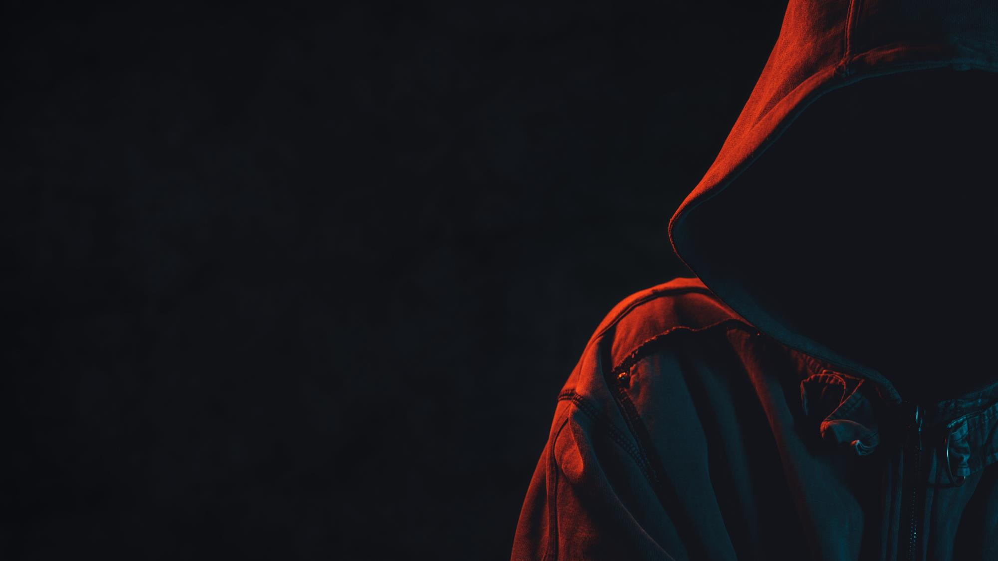
01. ¿Cómo nos advirtió Daniel de la estratagema del enemigo? Dn 7:25

Slide 9
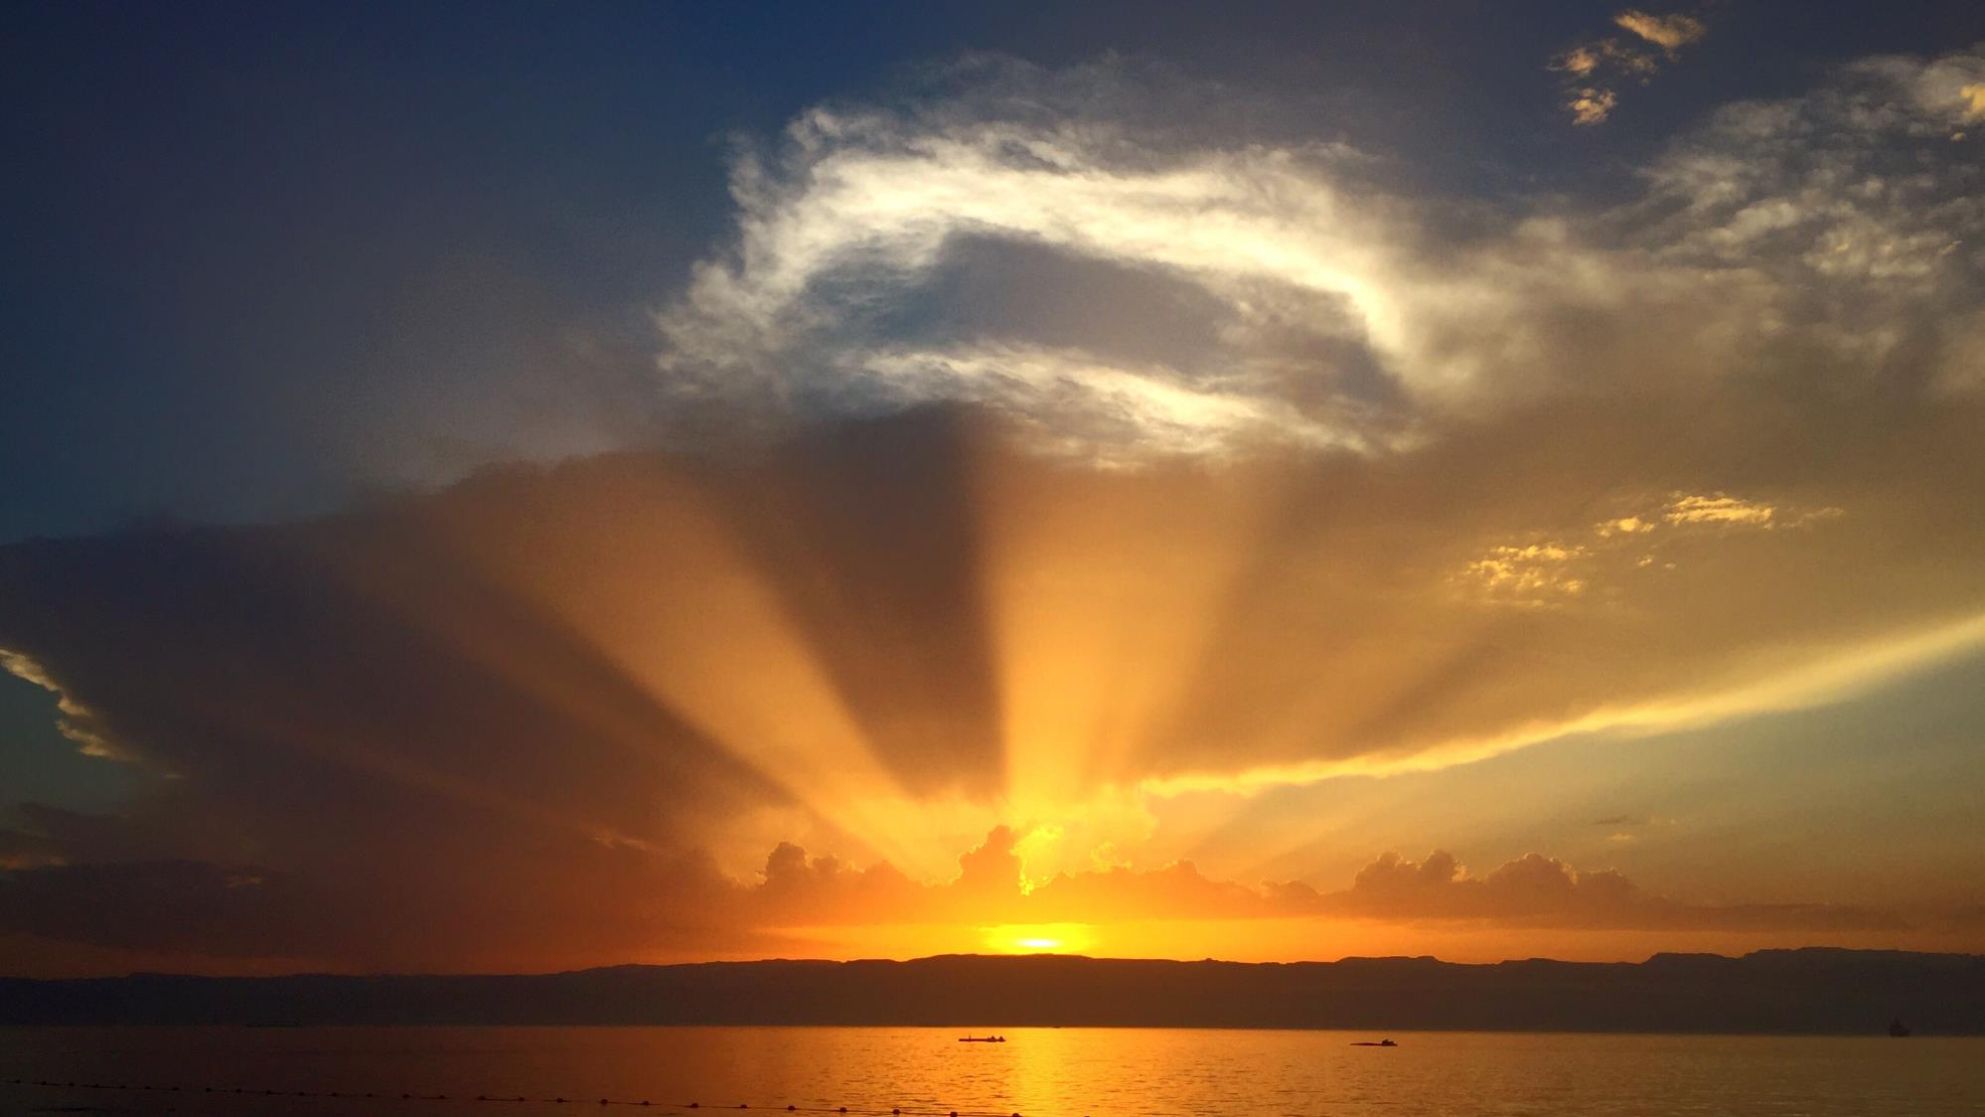
Hablará contra el Altísimo, oprimirá a los SANTOS DEL SEÑOR Y tratará de CAMBIAR los tiempos y la ley...

Slide 10

Al asimilar las FILOSOFÍAS PAGANAS, la iglesia cristiana comenzó a adoptar normas de comportamiento QUE NO ESTABAN de acuerdo con la Ley de Dios.

Slide 11
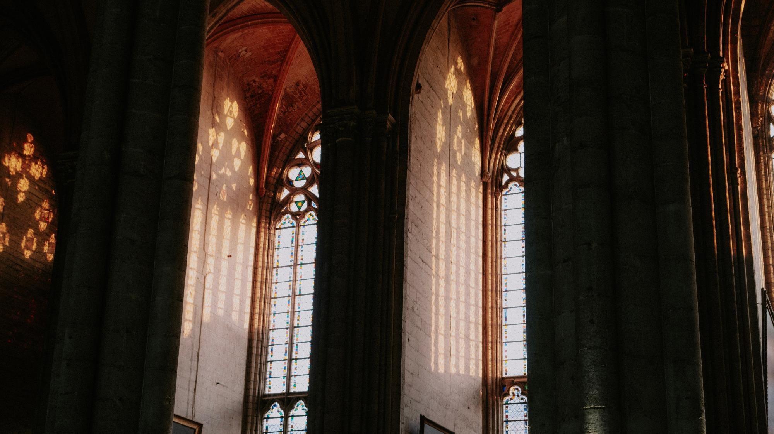
La Iglesia Cristiana cambió la Ley POR SU CUENTA según su voluntad HUMANA de caminar como la mayoría, que le parecía MÁS CÓMODO.

Slide 12
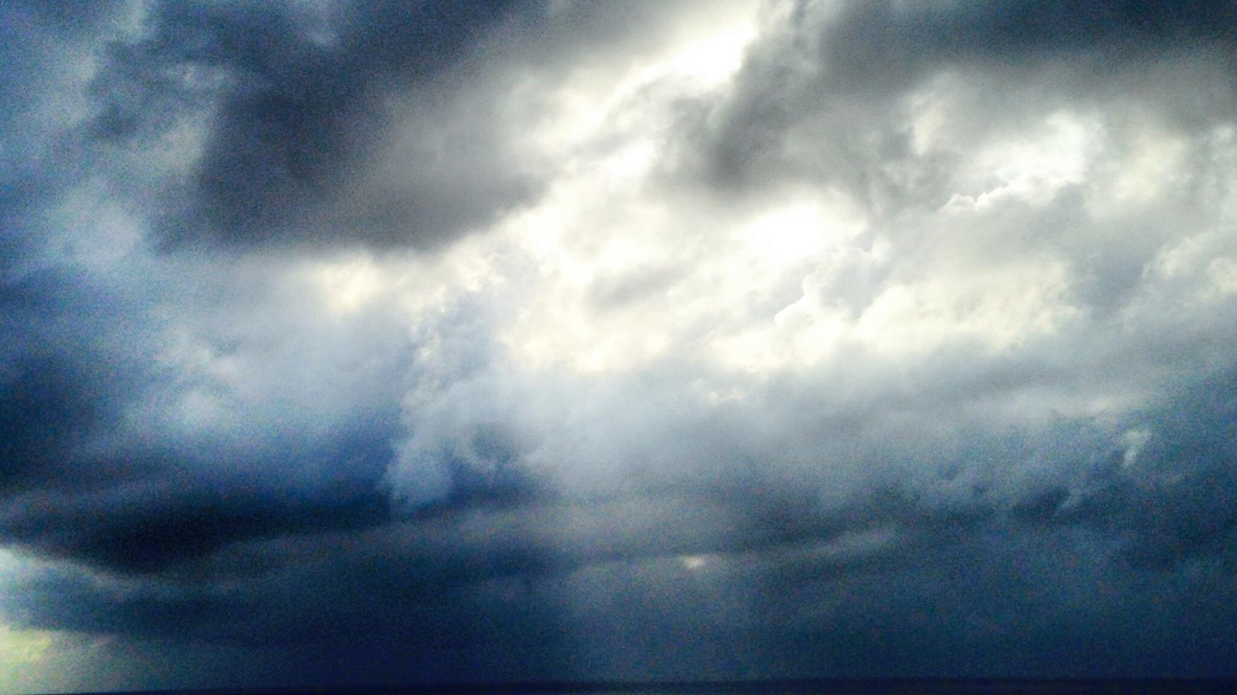
02. ¿Cómo lo mencionó Jesús durante su estancia aquí? Mc 7:6-9, 13.

Slide 13

Jesús respondió: "Isaías profetizó BIEN SOBRE VOSOTROS, hipócritas, como está escrito: "Este pueblo me honra con los labios, pero SU CORAZÓN ESTÁ LEJOS DE MÍ....

Slide 14

Y EN VANO ME ADORÁIS, enseñando doctrinas que son preceptos humanos"- Rechazando EL MANDAMIENTO DE DIOS, guardáis la tradición humana.

Slide 15
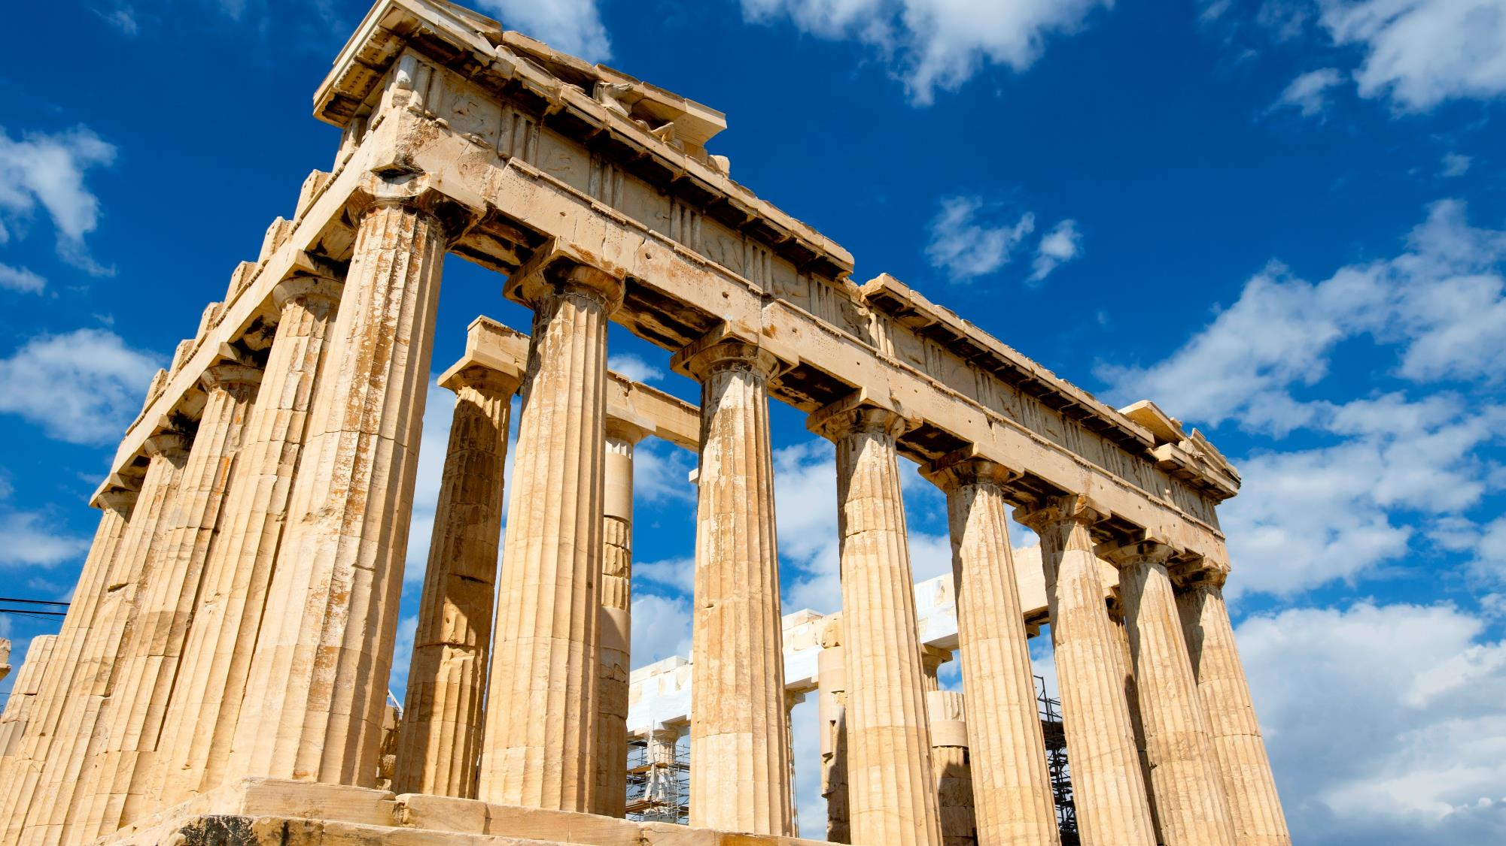
03. ¿Cómo identificó Pablo el mismo tipo de procedimiento en su época? Rm 1:25

Slide 16
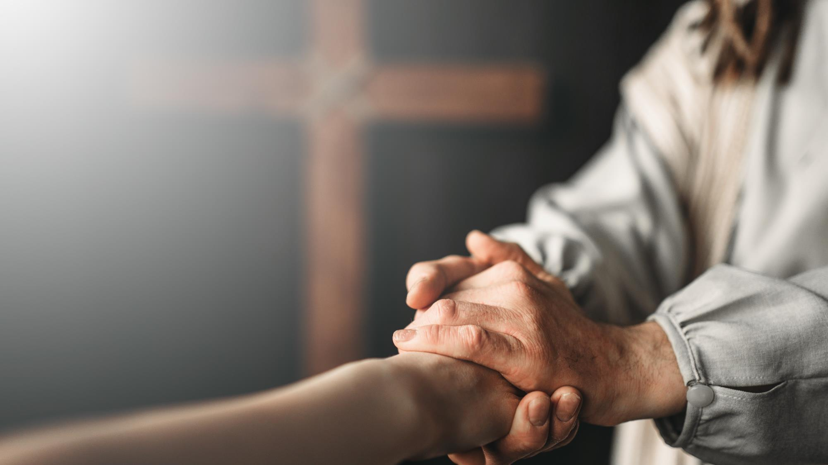
Han cambiado la VERDAD DE DIOS POR LA MENTIRA, adorando y sirviendo a la CRIATURA en lugar DEL CREADOR, que es bendito por siempre. Amén.

Slide 17

04. ¿Adónde conducen las decisiones humanas contrarias a la voluntad de Dios? Pv 14:12

Slide 18
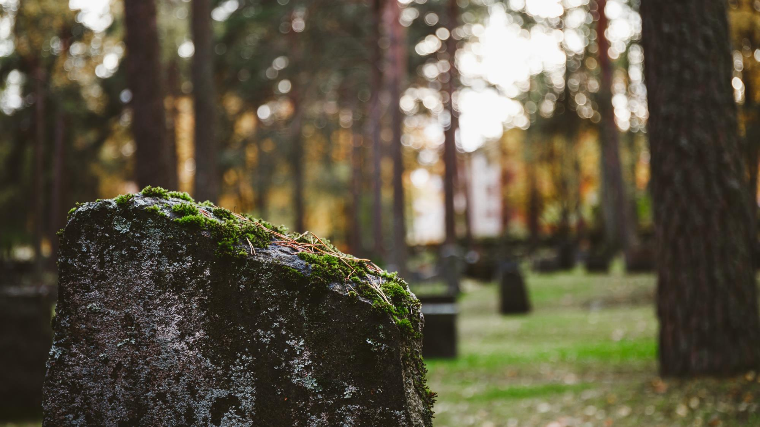
Hay caminos que al ser humano le PARECEN CORRECTOS, pero su final es un camino HACIA LA MUERTE.

Slide 19

05. ¿Qué orientación importante de Dios sigue vigente? Pv 2:1-5

Slide 20

Hijo mío, si aceptas mis palabras y guardas MIS MANDAMIENTOS en tu corazón; si escuchas la SABIDURÍA e inclinas tu corazón al entendimiento;

Slide 21

...entonces COMPRENDERÁS EL TEMOR DEL SEÑOR y hallarás el CONOCIMIENTO de Dios.

Slide 22

06. ¿Cómo nos advierte Jesús sobre esto? Mt 7:13-15; 21-27

Slide 23

¡Entra por la puerta estrecha! PORQUE ANCHA es la puerta y ESPACIOSO es el camino que LLEVA A LA PERDIDA, y MUCHOS ENTRAN por ella.

Slide 24

Estrecha es la puerta y ESTRECHO EL CAMINO que conduce A LA VIDA, y pocos lo encuentran.

Slide 25
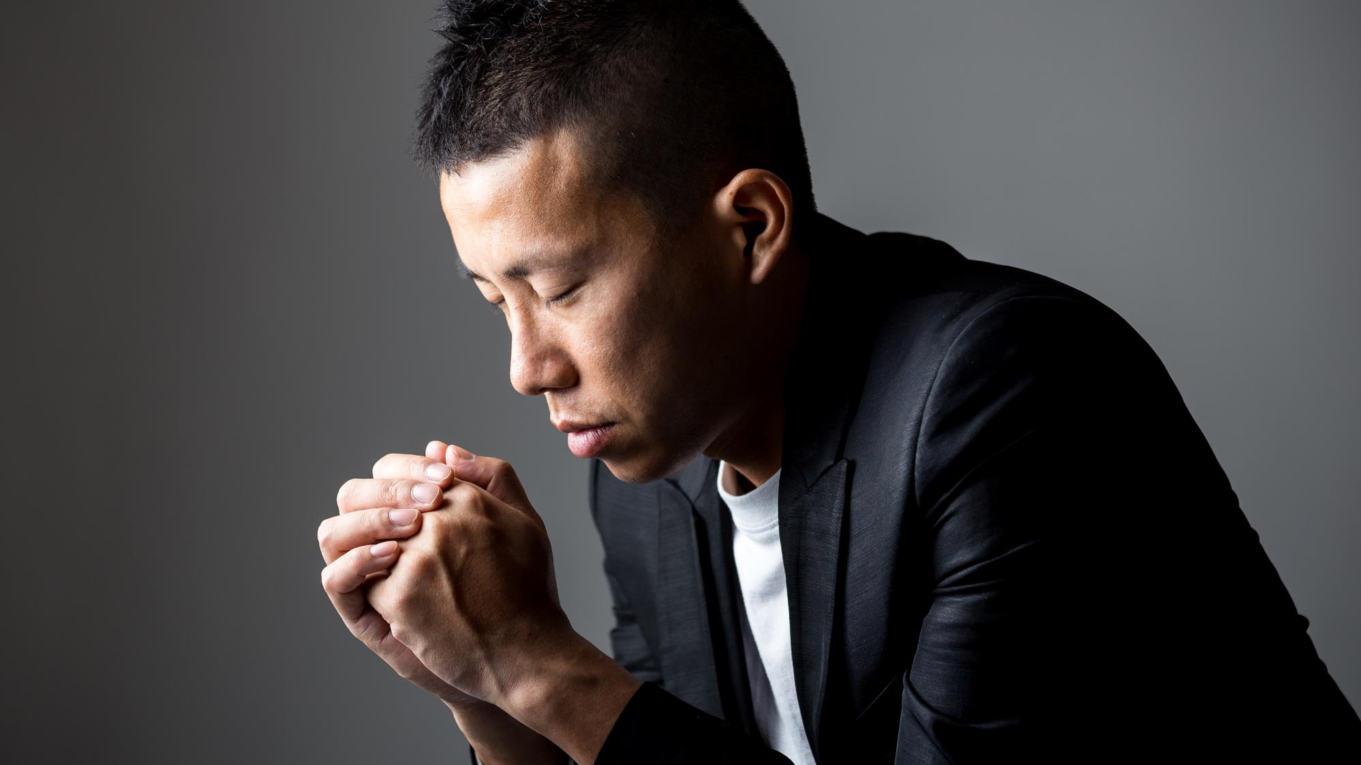
¿Cómo reaccionas cuando te das cuenta de que NECESITAS ABANDONAR el CAMINO ANCHO y encontrar la FELICIDAD en los caminos de Dios?

Slide 26
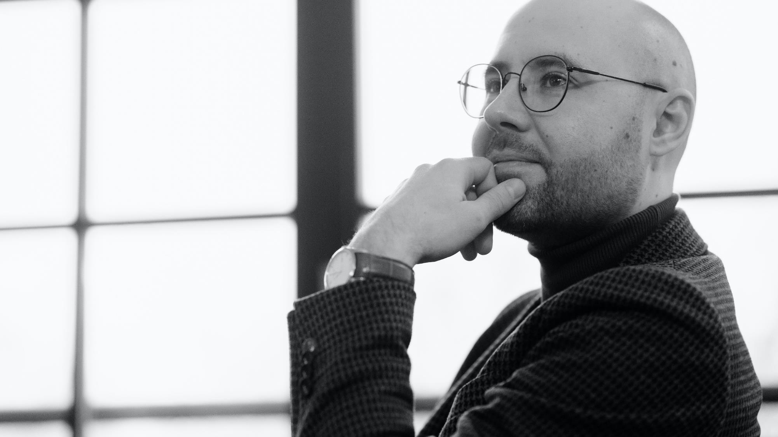
¿Te das cuenta de LOS BENEFICIOS para los que aman a Dios Y GUARDAN INTEGRAMENTE Su ley moral?

Slide 27
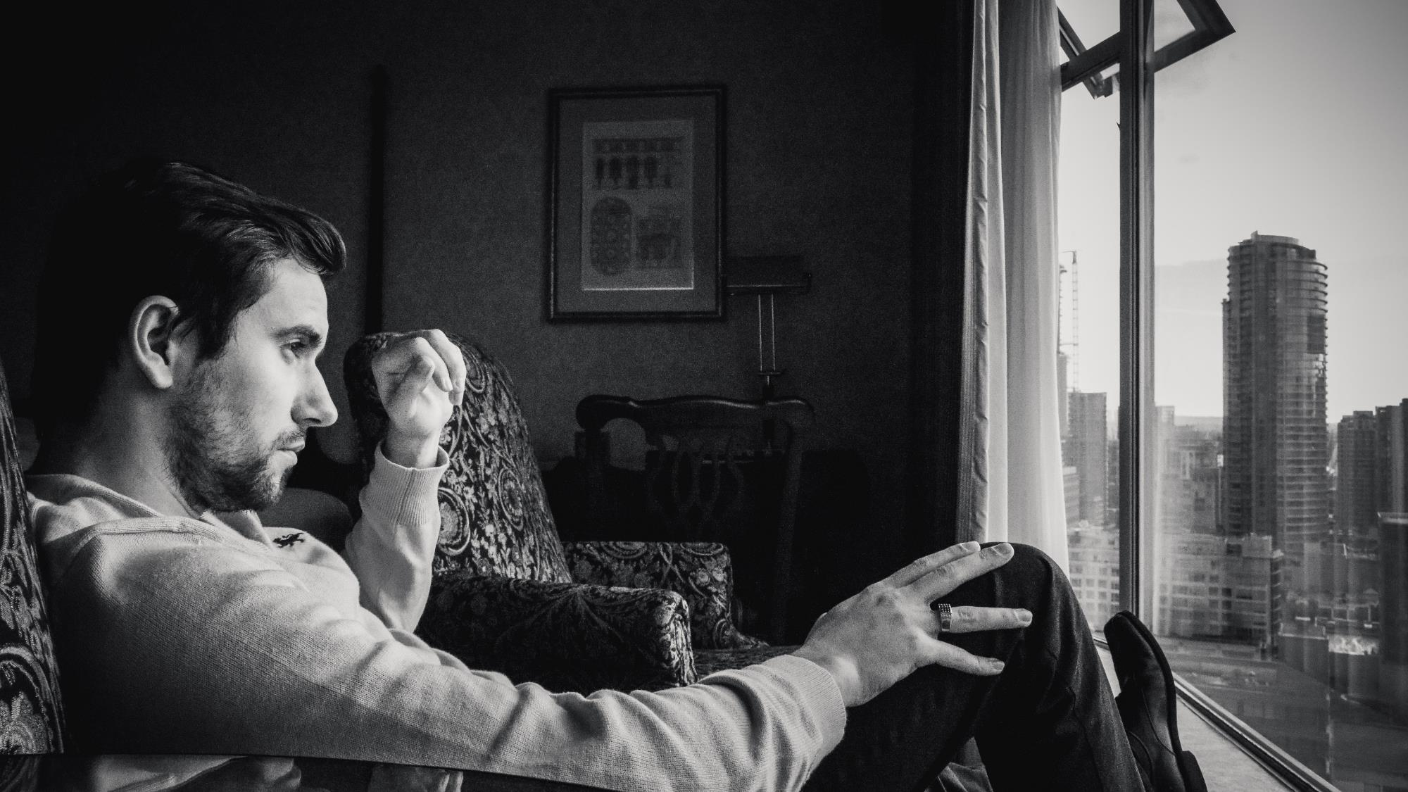
¿QUIERES AMAR A DIOS con todo tu corazón, hacer sólo Su VOLUNTAD y guardar Sus mandamientos?

